Slide 1
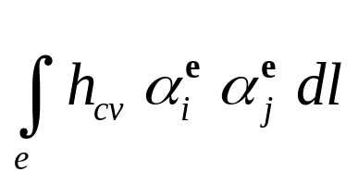
Correction du module integrales.m pour la thermique 2D
for ie=1:NBN
for je=1:NBN
% matrice elementaire
% integrale sur les segments
for npi=1:NPI
alphai = gauss.alpha(ie, npi);
alphaj = gauss.alpha(je, npi);
AE(ie,je) = AE(ie,je) + ...
hcv*alphai*alphaj * pds(npi)*detJ(npi);
end;
end;
end;

Slide 2
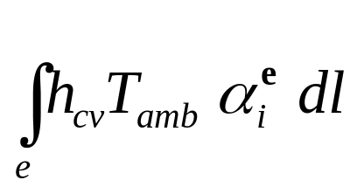
Correction du module integrales.m pour la thermique 2D
for ie=1:NBN
% vecteur elementaire
% integrale sur les segments
for npi=1:NPI
alphai = gauss.alpha(ie, npi);
BE(ie) = BE(ie) + hcv * Ta * alphai * pds(npi)*detJ(npi);
end;
end;
for ie=1:NBN
for je=1:NBN
% matrice elementaire
% integrale sur les segments
for npi=1:NPI
alphai = gauss.alpha(ie, npi);
alphaj = gauss.alpha(je, npi);
AE(ie,je) = AE(ie,je) + ...
hcv*alphai*alphaj * pds(npi)*detJ(npi);
end;
end;
end;

Slide 3
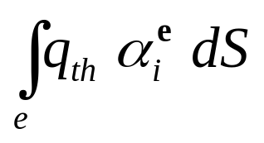
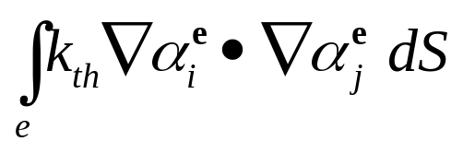
for ie=1:NBN
% vecteur elementaire
% integrale sur les triangles
for npi=1:NPI
alphai = gauss.alpha(ie, npi);
BE(ie) = BE(ie) + qth * alphai * pds(npi)*detJ(npi);
end;
end;
for ie=1:NBN
for je=1:NBN
% matrice elementaire
% integrale sur les triangles
for npi=1:NPI
dalphai_dx = gauss.dalpha_dx(ie, npi);
dalphai_dy = gauss.dalpha_dy(ie, npi);
dalphaj_dx = gauss.dalpha_dx(je, npi);
dalphaj_dy = gauss.dalpha_dy(je, npi);
gradai_gradaj=dalphai_dx*dalphaj_dx+dalphai_dy*dalphaj_dy;
AE(ie,je) = AE(ie,je) + ...
kth*gradai_gradaj * pds(npi)*detJ(npi);
end;
end;
end;

Slide 4
% flux a travers toutes les parois
function [qn]= flux(fem)
%initialisation obligatoire du flux qn
qn = 0;
NE=fem.NE;
for ne=1:NE
e=fem.elt(ne);
NBN=e.NBN;
switch (e.TYP)
case 1 % cas lineique
% chargement des polynomes de Lagrange
% pour segment a 2 noeuds
[gauss]=polynomes_S2(fem, ne);
nrg=e.NRG; %numero de region de l'element
hcv=fem.equ.hcv(nrg);
Ta =fem.equ.Ta (nrg);

Slide 5
NPI=gauss.NPI;
pds=gauss.pds;
detJ=gauss.detJ;
for npi=1:NPI
% calcul de la temperature au point de Gauss npi
% par interpolation
T(npi)=0;
for ie=1:NBN
alphai = gauss.alpha(ie, npi);
% passage numerotation locale -> globale
iglobal=e.ind(ie);
T(npi)=T(npi)+alphai*fem.sol(iglobal);
end;
% accumulation
qn =qn + hcv*(T(npi)-Ta) * pds(npi) * detJ(npi);
end;
end;
end;

